Slide 1

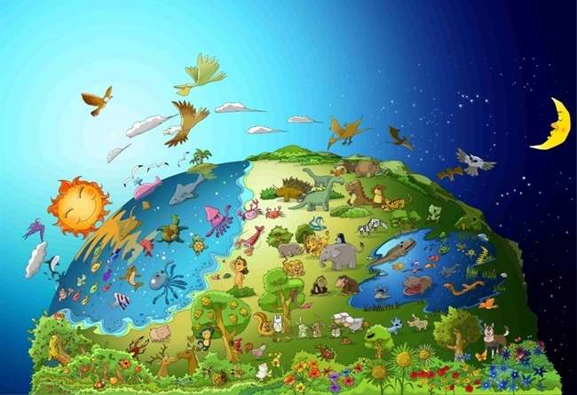

1號 這 單字 的 上帝
上帝
製成
世界

Slide 2


今天的 單字
起初神創造了
天地。
創世記 1:1

Slide 3
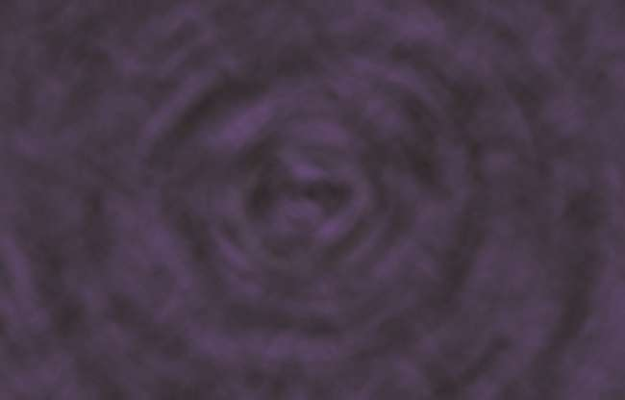
一開始，地表是黑暗的。
沒有人，沒有光。什麼都沒有。

Slide 4
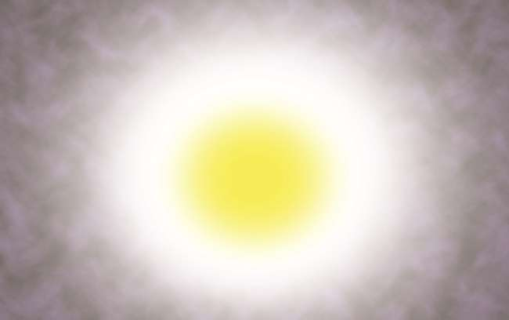
神說：“要有光”
就有光了。

Slide 5
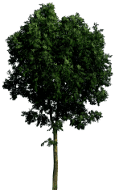



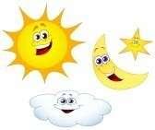
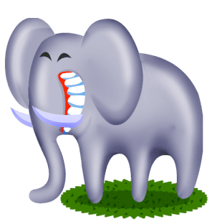
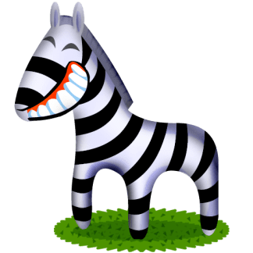
1
3
5
2
4
6
第一天，神將光與暗分開。他用六天的時間創造了整個世界。

Slide 6
地上、海洋、天空中，各種動植物、鳥類和魚類都充滿了。上帝看著他所創造的一切，說：“很好！”

Slide 7


今天的課
誰創造了世界？
上帝創造了世界。
誰維持世界秩序？
上帝維持世界秩序。
世界不是自己創造的。
世界無法自行移動。
我們應該記住，上帝創造了整個世界，並且仍然控制著它們。

Slide 8
神是誰？
他是...
創造了包括我在內的整個世界的創造者。

Slide 9
今天的測驗
上帝用什麼創造了世界？
①石頭
②水
③灰塵
④詞
④詞

Slide 10
今天的 單字
起初神創造了
天地。
創世記 1:1

Slide 11

《聖經兒童》第 2 期 神的話語
他們吃了禁果

Slide 12
今天的話
神按照自己的形象創造了人，按照神的形象創造了人；
他創造了男性和女性。
創世紀 1:27

Slide 13

亞當和夏娃是上帝創造的生物中最好的生物。
因為他們是按照神的形象創造的。

Slide 14

神對人說： “你可以隨意吃園中任何一棵樹上的果子，但你不可吃分別善惡樹上的果子，因為當你吃了它的時候，你一定會死。”

Slide 15

但是，撒但偽裝成蛇來引誘夏娃。
最後，夏娃吃了果子。

Slide 16

夏娃又給了亞當一個。
亞當也吃了。

Slide 17

神把他們趕出了伊甸園，因為他們不聽神的話。
從那時起，罪就來到了這個世界。

Slide 18
今天的課
罪來到世界是因為亞當和夏娃不遵守神的命令。
我遵守神的話語嗎？
如果我信靠神，我就必須遵守神的話。

Slide 19
神是？
上帝..
不喜歡不服從。
遵守祂話語的人有福。

Slide 20
今天的測驗
神吩咐人類不要吃什麼？
①水果
②肉類
③蔬菜
④善惡知果
④善惡知果

Slide 21
今天的話
神按照自己的形象創造了人，按照神的形象創造了人；
他創造了男性和女性。
創世紀 1:27

Slide 22

No.3 神的話
諾亞在高山上造了一艘大船（方舟）

Slide 23
今天的 單字
耶和華對挪亞說：「你和你的全家都要進入方舟，因為我看見你在這世代是個義人。
（創 7:1）

Slide 24

神看到地上所有的人都敗壞了自己的行為。上帝對諾亞說：「我要毀滅人類和地球。在山上造一艘大船！”

Slide 25

諾亞按照上帝的吩咐開始在山上造船。人們認為他瘋了。

Slide 26

諾亞按照上帝的吩咐，讓各種生物和諾亞的8個家庭成員一起進入了船上。

Slide 27

正如上帝所說，雨水持續降在地上四十天。

Slide 28

最後，大地被水淹沒了。地球上所有活動的生物都死了。方舟裡只剩下諾亞和那些和他在一起的人了。

Slide 29
今天的課
人們沒有聽諾亞的話，諾亞給了他們從大洪水中拯救出來的機會。
他們只說諾亞瘋了
當你向朋友傳福音時，他們可能不太聽你的。
但最終，他們會知道神的話是真實的。

Slide 30
上帝 ？
上帝..
神恨惡罪，審判罪。

Slide 31
今天的測驗
神吩咐挪亞做什麼？
①一艘船（方舟）
①一艘船（方舟）
②汽車
③房子
④自行車

Slide 32
今天的話
耶和華對挪亞說：「你和你的全家都要進入方舟，因為我看見你在這世代是個義人。
創世記 7:1

Slide 33

No.4 神的話
彩虹是上帝的契約

Slide 34
今天的 單字
每當彩虹出現在雲中時，我都會看到它，並記住上帝與地球上各種生物之間的永恆之約。”
創世紀 9:16

Slide 35

所有的生物都被消滅了，只剩下諾亞和他在方舟裡的人。

Slide 36

雨連續下了四十天。

Slide 37

雨停後，諾亞放出了一隻鴿子。
鴿子嘴裡叼著新鮮的橄欖葉回到了他身邊。挪亞知道：“水從地上退了！”

Slide 38

挪亞帶著家人出來敬拜神。 “感謝上帝給了我們新世界。”

Slide 39

上帝向他展示了一條彩虹，作為立約和祝福的記號。 “在新世界裡快樂地生活！”

Slide 40
今天的課
神拯救了挪亞和他的家人。
上帝應許祂會祝福他們，並透過他們創造一個新世界。
神也透過耶穌拯救了我們。
我們必須相信神會透過我們創造祂的新世界。

Slide 41
耶和華神？
耶和華神..
耶和華神是我們的父親，當我們相信祂時，祂就會拯救並祝福祂心愛的孩子。

Slide 42
今天的測驗
挪亞發出什麼來讓大地乾涸呢？
①鷹
②麻雀
③鴿子
③鴿子
④鴨子

Slide 43
今天的話
每當彩虹出現在雲中時，我都會看到它，並記住上帝與地球上各種生物之間的永恆之約。”
創世紀 9:16

Slide 44

5號 這 單字 的 上帝
建造的人們
巴別塔

Slide 45
今天的話
這就是為什麼它被稱為巴別——因為耶和華在那裡迷惑了
全世界的語言。耶和華使他們從那裡分散
覆蓋整個地球表面。
創世紀 11:9

Slide 46
人們想要比上帝更偉大、更有名。於是，他們開始建造一座高塔。

Slide 47

因此，他們一起建造了這座塔。
「讓我們向世界展示我們自己。我們真是太棒了！”

Slide 48


？
？
然而，當上帝看到他們的傲慢時，他混淆了他們的語言，使他們無法互相理解。

Slide 49

因為彼此無法理解，所以無法一起工作。最後，他們散落在地球表面。到目前為止，世界上的語言彼此不同。

Slide 50
今天的課
人們想要比神更偉大、更高。
這種心稱為「傲慢」。
神討厭「傲慢」。
傲慢的反義詞是「謙虛」。
我們應該在神面前“謙卑”，以討他的喜悅。

Slide 51
耶和華神？
耶和華神..
耶和華上帝比我們更偉大、更有智慧。
即使我們把所有的智慧結合在一起，我們也不可能比上帝更聰明。

Slide 52
今天的測驗
為什麼他們不能完成這座塔？
①上帝在創造洪水時就引發了洪水
②當他們生火時，上帝就生火了。
③當他們製造地震時，上帝就製造了地震。
④上帝讓他們在創造的時候就無法互相理解。
④上帝讓他們在創造的時候就無法互相理解。

Slide 53
今天的 單字
這就是為什麼它被稱為巴別——因為耶和華在那裡迷惑了
全世界的語言。耶和華使他們從那裡分散
覆蓋整個地球表面。
創世紀 11:9

Slide 54
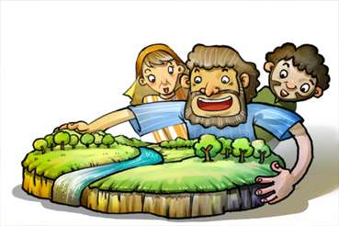
No.6 神的話
神呼召亞伯拉罕

Slide 55
今天的話
耶和華對亞伯蘭說：「你要離開你的國家、你的百姓、你的
父親的家人，到我將要指給你們看的地方去。
創世記 12:1

Slide 56

迦勒底人的吾珥是崇拜偶像的城市。
亞伯拉罕出生並居住在那裡。

Slide 57

有一天，主上帝對他說：“離開你的國家，我會祝福你。”

Slide 58

亞伯拉罕雖然不知道該往哪裡去，但他還是聽從了神的話，照著主所吩咐的走了。

Slide 59



他在旅途中遭遇了許多困難，但上帝保佑他平安。

Slide 60

最後，亞伯拉罕到達了迦南地。他住在那裡。 “感謝上帝。”

Slide 61
今天的 課
亞伯拉罕遵照神的話離開了家鄉。
像這樣，我們 應該相信神並遵守祂的話。
我們無論何時都應該有遵行神話語的願望。

Slide 62
耶和華神是？
耶和華 上帝…。
祂是我們的天父，不惜一切代價信守諾言。

Slide 63
今天的測驗
亞伯拉罕出生在哪裡？
①迦南
②哈蘭
③以色列
④迦勒底人的吾珥
④迦勒底人的吾珥

Slide 64
今天的 單字
主上帝對亞伯蘭說：“你要離開你的國家、你的人民、你的父家，往我所要指示你的地方去。”
創世記 12:1

Slide 65

第七章 神的話語
以撒，應許之子

Slide 66
今天的 單字
當亞伯拉罕一百歲的時候，他生下了兒子以撒。
創世紀 21:5

Slide 67

神向亞伯拉罕許諾，神會賜他子孫，如同夜空中的星星一樣多。
但是，他直到100歲才生下孩子。

Slide 68

一天晚上，神把亞伯拉罕帶到外面。
“抬頭看看天。你能數星星嗎？”

Slide 69
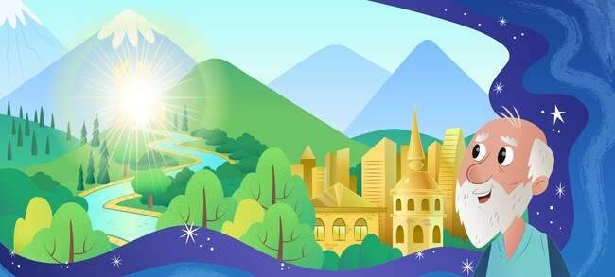
上帝也應許給祂這美麗的土地。

Slide 70
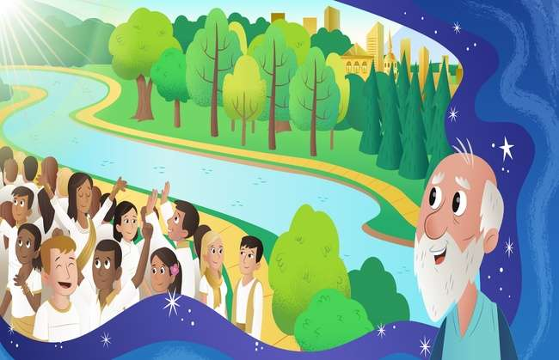
「祢的子孫將多如天上的星、海邊的沙。」亞伯拉罕相信了主的應許。

Slide 71

神信守了他的諾言。撒拉為亞伯拉罕生了一個兒子。亞伯拉罕給他起名叫以撒，意思是「喜樂」 。

Slide 72
今天的 課
亞伯拉罕確實相信神的應許，儘管這在他看來是不可能的。
神看到亞伯拉罕的信心，非常高興。神賜給他應許的兒子以撒。
神確實實現了祂的應許，儘管這對我們來說似乎是不可能的。

Slide 73
神是…
神是...
萬能（無所不能）

Slide 74
今天的測驗
亞伯拉罕生以撒時幾歲？
① 90
② 80
③ 70
④ 100
④ 100

Slide 75
今天的話
當亞伯拉罕一百歲的時候，他生下了兒子以撒。
（創 21：5）

Slide 76

第 8 章 神的話語
亞伯拉罕將以撒獻給神

Slide 77
今天的話
然後上帝說：「帶著你的兒子，你唯一的兒子，你所愛的以撒，
並前往摩利亞地區。把他當作燔祭獻在那裡
我會告訴你在其中一座山上。”
創世記 22:2

Slide 78

有一天，神對亞伯拉罕說：
“把你唯一的兒子獻給我作為燔祭。”

Slide 79

亞伯拉罕非常愛以撒，以至於當他聽到神的聲音時，他變得很剛硬。但他決定順服上帝。

Slide 80

亞伯拉罕捆綁以撒，把他放在祭壇上，並試圖殺死他。就在那一刻，

Slide 81

「亞伯拉罕，亞伯拉罕，不要殺他。不要對他做任何事。現在，我知道你敬畏神、愛神。”這就是神對亞伯拉罕所做的試驗。

Slide 82

“感謝上帝！”神欣然接受了亞伯拉罕的信心。神使他成為所有信徒的祖先。

Slide 83
今天的課
亞伯拉罕非常愛以撒，但對他來說遵守神的話更重要。
我應該愛上帝勝過愛任何其他事物，也勝過愛世界上任何其他人。

Slide 84
神是？
神是..
我們的父親透過考驗使我們的信心更加堅定。

Slide 85
今天的 測驗
神吩咐亞伯拉罕獻上什麼作為燔祭？
①兒子
①兒子
②妻子
③狗
④羊

Slide 86
今天的話
然後上帝說：「帶著你的兒子，你唯一的兒子，你所愛的以撒，
並前往摩利亞地區。把他當作燔祭獻在那裡
我會告訴你在其中一座山上。”
創世記 22:2

Slide 87

9號 這 單字 的 上帝
艾薩克沒有吵架

Slide 88
今天的話
他又從那裡挖了一口井，沒有人為這口井吵架。
他給它起名叫利河伯，說：「現在耶和華給了我們空間
我們將在這片土地上蓬勃發展。”
創世紀 26： 22

Slide 89
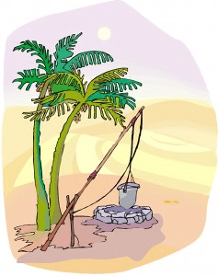
這 井 是 所以 重要的， 因為 他們 可以 得到 新鮮的 水 在沙漠裡。以撒擁有他父親繼承的水井。

Slide 90

然而，非利士人卻嫉妒他。於是，他們用土填滿了井。

Slide 91
但是，艾薩克並沒有與他們爭吵。他搬走並挖了井。他發現了一口淡水井。

Slide 92

這時，其他人從以撒手中奪走了這口井。不過，他也沒有跟他們吵架。

Slide 93

神祝福以撒。他又挖了一口井。上帝從那裡給了祂淡水。以撒建造了一座祭壇並獻上感恩祭。

Slide 94
今天的課
以撒並沒有與那些奪走他水井的人爭吵。
神祝福以撒。
我們也不必與他人爭吵。
我們必須愛別人、寬恕別人。

Slide 95
神是？？
上帝 …。
他討厭那些與別人爭吵的人。
他愛那些彼此相愛的人。

Slide 96
今天的測驗
以撒因為什麼而經歷了一段艱難的時期？
①房子
②羊肉
③井
③井
④家庭

Slide 97
今天的話
他又從那裡挖了一口井，沒有人為這口井吵架。
他給它起名叫利河伯，說：「現在耶和華給了我們空間
我們將在這片土地上蓬勃發展。”
創世紀 26： 22

Slide 98

10號 這 單字 的 上帝
以掃賣掉了長子的名分
為了一碗紅燉菜

Slide 99
今天的話
然後雅各給了以掃一些麵包和一些燉扁豆。
他吃飽喝足，然後起身離開。
因此，以掃藐視他與生俱來的權利。
創世記 25:34

Slide 100

以撒的妻子利百加生下了雙胞胎。第一個兒子名叫以掃，第二個兒子名叫雅各。

Slide 101

以掃喜歡打獵。所以，他很喜歡戶外活動。但是，雅各是一個安靜的人，待在家裡。

Slide 102

有一天，雅各正在煮湯，以掃打獵後餓著肚子回到家。

Slide 103
“給我燉一下！”，“先把你的長子名分賣給我。那我就給你一些。”以掃非常飢餓，為了一碗紅湯，他賣掉了長子的名分。

Slide 104

最終，雅各欺騙了他的父親以獲得祝福。最後，他得到了祝福。這一切的發生都是出於神的旨意。

Slide 105
今天的課
以掃認為解決飢餓問題比獲得屬靈的祝福更重要。
最後， 雅各 成為 這 以色列人的祖先。
你認為什麼更重要？
成為神的兒女的祝福是任何事物都無法取代的。

Slide 106
神是？
上帝 是
儘管人有錯誤和虛假，神仍在實現自己的旨意。

Slide 107
今天的 測驗
以掃為何出賣長子名分？
①麵條
②麵包
③肉類
④紅燜菜
④紅燜菜

Slide 108
今天的 單字
然後雅各給了以掃一些麵包和一些燉扁豆。
他吃飽喝足，然後起身離開。
因此，以掃藐視他與生俱來的權利。
創世記 25:34

Slide 109

第11章 神的話語
雅各的夢想

Slide 110
今天的話
他做了一個夢，夢見地上有一座階梯，階梯的頂端直達天堂，上帝的天使在上面上下。
創世紀 28： 12

Slide 111

雅各用謊言欺騙了他的兄弟。他害怕被殺。於是，他離家逃往哈蘭的叔叔那裡。

Slide 112

晚上，他拿著一塊石頭，枕在頭下睡覺。他獨自一人在那裡，沒有家人。所以他感到害怕，感到孤單。

Slide 113

雅各看見上帝的天使在地上的階梯上上升下降到天堂。

Slide 114

他聽到神的聲音：“我與你同在，無論你走到哪裡，我都會看顧你。”

Slide 115

當他早上醒來時，他敬拜應許與他同在的神，並將榮耀歸給神。

Slide 116
今天的課
就像上帝與害怕孤獨的雅各同在一樣，
當我們孤獨時，我們的天父上帝也會照顧我們。
像雅各一樣，我們應該尊榮歸榮耀給永遠與我們同在的神。

Slide 117
神是？
上帝
神隨時隨地與我們同在。
神一直在照顧我們。

Slide 118
今天的 測驗
雅各睡覺的時候，拿什麼當枕頭？
①木頭
②石頭
②石頭
③袋子
④動物皮

Slide 119
今天的話
他做了一個夢，夢見地上有一座階梯，階梯的頂端直達天堂，上帝的天使在上面上下。
創世紀 28： 12

Slide 120

12號 這 單字 的 上帝
約瑟被他的兄弟賣掉

Slide 121
今天的話
「來吧，我們殺了他，把他丟進一個蓄水池裡
並說有一隻兇猛的動物把他吃了。
然後我們就會看看他的夢想會發生什麼。”
（創 37:20）

Slide 122

雅各有十二個兒子。他愛約瑟勝過愛他的其他兒子。於是，他為約瑟做了一件華麗美麗的布

Slide 123

他的兄弟們非常恨他，因為他們的父親特別愛他。 「我們把約瑟賣掉吧。讓我們告訴父親他死了。

Slide 124

他們把約瑟夫當奴隸賣給了過來的商人。
雅各聽了這話，心裡非常難過。

Slide 125

約瑟夫作為奴隸過著艱苦的生活。然而，他相信並依靠神，沒有犯任何罪。

Slide 126

約瑟夫因莫須有的罪名被送進監獄。 然而，即使在監獄裡，他也試圖在神面前稱義。神沒有忘記約瑟，並且為他訂定了奇妙的計劃。

Slide 127


今天的課
約瑟被自己的兄弟憎恨並賣為奴隸。他也因莫須有的罪名被關進監獄。
然而，他依靠神，更努力不犯任何罪。
我們可能會面臨一些困難。
讓我們不要犯任何罪，並向我們的天父祈求幫助，天父上帝願意聽我們的禱告。

Slide 128
神是？
我們的天父上帝..
即使在困難時期，我們的天父上帝也為我們制定了驚人的計劃。

Slide 129


今天的測驗
雅各在他的十二個兒子中只給了約瑟什麼？
①玩具
②聖經
③華麗的布料
③華麗的布料
④錢

Slide 130
今天的話
「來吧，我們殺了他，把他丟進一個蓄水池裡
並說有一隻兇猛的動物把他吃了。
然後我們就會看看他的夢想會發生什麼。”
（創 37:20）

Slide 131

第13章 神的話語
約瑟就任埃及總理

Slide 132
今天的話
法老對約瑟說：“我派你去管理埃及全地。”
創世紀 41： 41

Slide 133

埃及國王法老王做了一個夢。 7頭肥牛，然後7頭醜牛出來了。 7頭醜牛吃掉了7頭肥牛。這是一個非常奇怪的夢。

Slide 134

宮中無人能解他的夢。約瑟幫助下的酒政總管把他介紹給國王。

Slide 135

神賜給約瑟智慧。因此，他可以解釋這個夢的含義並將其告訴國王。

Slide 136

法老非常感動，任命被囚禁的約瑟擔任全國第二高的職位。

Slide 137

約瑟成為埃及的宰相，並用上帝給他的智慧很好地統治了這片土地。

Slide 138
今天的課
神對約瑟有奇妙的計劃。
當我們遇到一些困難的時候，我們也不應該失望，
但應該期待上帝對我們的驚人計劃並相信上帝..

Slide 139
神是？
神按照祂的旨意行事。
地位低的人會升格，地位高的人會降卑。

Slide 140
今天的測驗
法老的夢中出現了哪些動物？
①鳥
②狗
③馬
④牛
④牛

Slide 141
今天的話
法老對約瑟說：
“我特此任命你管理埃及全地。”
創世紀 41： 41

Slide 142

不。 14 神的話語
約瑟再次遇見他的兄弟

Slide 143
今天的話
雖然約瑟認出了他的兄弟，但他們卻不認得他。
創世紀 42： 8

Slide 144

法老任命約瑟為埃及宰相。約瑟明智地控制了七年的嚴重飢荒。

Slide 145

然而迦南地卻因飢荒而沒有糧食。他們必須下埃及去買一些糧食來吃。約瑟的兄弟也去埃及買食物。

Slide 146

雖然約瑟認出了他的兄弟，但他們卻不認得他。

Slide 147

約瑟夫告訴他們他是誰。他們驚訝地看著他，並感到害怕他

Slide 148

約瑟明白神派他到埃及的原因。他原諒了他的兄弟，並帶著全家前往埃及並安全地照顧他們。

Slide 149
今天的課
約瑟寬恕了那些虐待他的兄弟，並按照神的旨意愛他們。
我們必須原諒我們的家人和朋友並愛他們。

Slide 150
神是？
上帝..
原諒我們並愛我們。

Slide 151
今天的測驗
約瑟夫成為哪個國家的首相？
①埃及
①埃及
②以色列
③波斯
④巴比倫

Slide 152
今天的話
雖然約瑟認出了他的兄弟，但他們卻不認得他。
創世紀 42： 8

Slide 153

No.15 神的話
從水中被救起的孩子

Slide 154
今天的話
當孩子長大後，她把他帶到法老的女兒那裡，他就成了她的兒子。她給他起名叫摩西，說：“我把他從水中拉了出來。”
出埃及記 2:10

Slide 155

埃及國王法老王下令將所有以色列新生嬰兒丟進尼羅河殺害。

Slide 156

摩西的母親約基別無奈，只好讓兒子被尼羅河漂走。

Slide 157

當時，埃及公主在河裡洗澡時偶然看到了嬰兒。她一心想讓男孩長大。

Slide 158

他的妹妹看到公主從籃子裡取出男嬰。她介紹了他的親生母親約基貝德來為她哺乳這個男嬰。

Slide 159

當孩子長大後，他被帶回公主身邊，成為她的兒子。她給他起名叫摩西，說：「我把他從水裡拉了出來。摩西在埃及長大 宮。

Slide 160
今天的課
神拯救了摩西。
神用祂驚人的智慧和能力（天意）拯救了我們。
讓我們相信上帝的計劃永遠比我的計劃更大、更完美。

Slide 161
神是誰？
上帝..
祂是全能的神，無論有什麼阻礙，祂都會實現祂的旨意。

Slide 162
今天的測驗
被水沖走的孩子後來怎麼了？
①他被魚淹死並吃掉了。
②鳥兒救了孩子。
③上帝從天上救了孩子。
④埃及公主看見並救了他。
④埃及公主看見並救了他。

Slide 163
今天的話
當孩子長大後，她把他帶到法老的女兒那裡，他就成了她的兒子。她給他起名叫摩西，說：“我把他從水中拉了出來。”
出埃及記 2:10

